Slide 1
ІНФОРМАЦІЙНА ТЕХНОЛОГІЯ ТЕМАТИЧНОГО СОРТУВАННЯ ТЕКСТОВОЇ ІНФОРМАЦІЇ
Роботу виконав: Федорко Андрій Петрович,
учень Шепетівського НВК №1 ім.Героя України М. Дзявульського
Науковий керівник: Мазурець Олександр Вікторович,
старший викладач кафедри КНІТ
Хмельницького національного університету
Notes:
<.....> це потрібно вернутись пізніше і переписати

Slide 2
Meта, актуальність
Метою роботи є розробка інформаційної технології для тематичного сортування текстової інформації та розробка ПЗ для перевірки його ефективності при автоматизованому сортуванні новин по рубриках.
Об’єкт дослідження – ключові слова як еквівалент семантичного вмісту цифрових текстів.
Предмет дослідження – процеси визначення ключових слів у цифровому текстовому контенті новин.
Автоматизація сортування текстової інформації є ефективним інструментом, що заощаджує час користувача та підвищує якість роботи новинних агрегаторів, тому даний напрям досліджень є актуальним.

Slide 3
Завдання дослідження
Аналіз сучасних методів пошуку ключових слів: TF, IDF, TF-IDF
Розробка інформаційної технології та побудова математико-алгоритмічних моделей для визначення приналежності введеної новини до актуальних рубрик новин
Розробка програмного забезпечення
Тестування, оптимізація

Slide 4

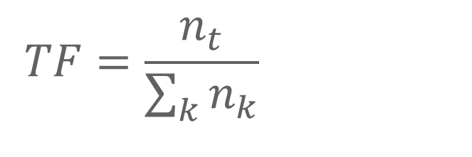
Обчислення TF

Slide 5

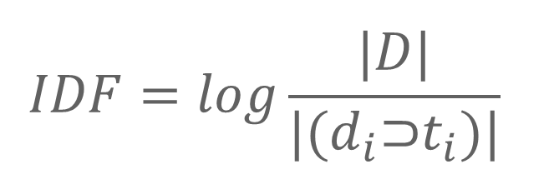
Обчислення IDF

Slide 6
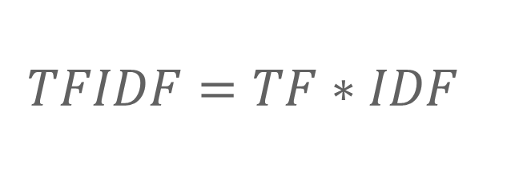
Обчислення TFIDF
TF-IDF це добуток TF на IDF.
Вага деякого слова пропорційна частоті вживання цього слова в документі і обернено пропорційна частоті всіх вживань слова у всіх документах колекції.

Slide 7
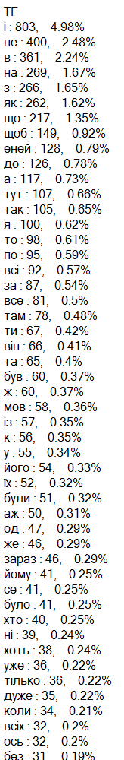
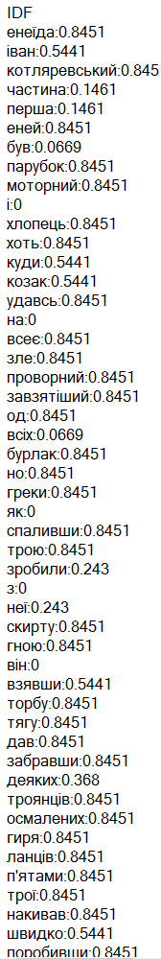
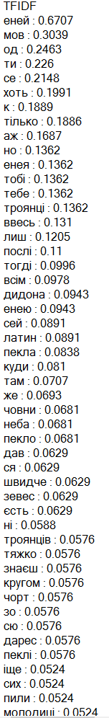
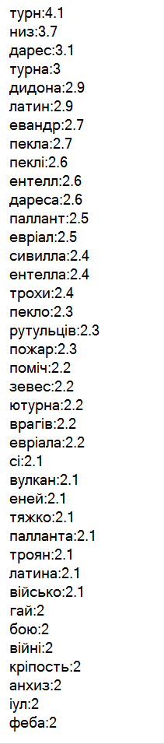

Slide 8
Демонстрація програми

Slide 9
Застосування
Сортування новин за рубриками
Визначення жанру твору
Визначення автора за уривком твору
Пошук головних героїв
..

Slide 10
Висновки
Досліджено сучасні методи пошуку ключових слів: TF-IDF та DE
Вперше розроблено інформаційну технологію тематичного сортування текстової інформації
Досліджено практичну ефективність інформаційної технології тематичного сортування текстової інформації
Одержані результати показали, що успішно виконала сортування новин за рубриками, й середня успішність склала 94,4%.

Slide 11
TF-IDF показує наскільки слово відрізняється від інших
DE на скільки слово передає суть тексту

Slide 12
Перспективи
Дослідити пошук ключових слів за допомогою DE
Використання штучної нейронної мережі для вирішення поставленої задачі
Повністю автоматизувати роботу програмного додатку

Slide 13
Дякую за увагу!

Slide 14
94.4%
Середня успішність

